Slide 1
«Развитие самостоятельности и детской инициативы в центрах активности»
Муниципальное автономное дошкольное образовательное учреждение №18 «Родничок»
Инициативная группа 2019-2020 учебный год
Руководитель: Маер Елена Сергеевна

Slide 2
Центры активности
Развивающая предметно-пространственная среда
Образовательная среда ДОУ
Пространственно-предметный компонент

Slide 3
С.Л. Новосёлова, доктор психологических наук
«Развивающая предметная среда — это система материальных объектов деятельности ребенка, которая развивает его духовный и физический облик и предполагает единство социальных и природных средств обеспечения разнообразной деятельности ребенка.»

Slide 4
Самостоятельность – обобщенное свойство личности, проявляющееся в инициативности, критичности, адекватной самооценке и чувстве личной ответственности за свою деятельность и поведение. Инициативность - определяется, как поведение личности, означающая способность действовать по внутреннему побуждению на внешние стимулы.
Личностное развитие ребёнка дошкольного возраста
Самостоятельность
Инициативность
Ответственность
Творчество

Slide 5
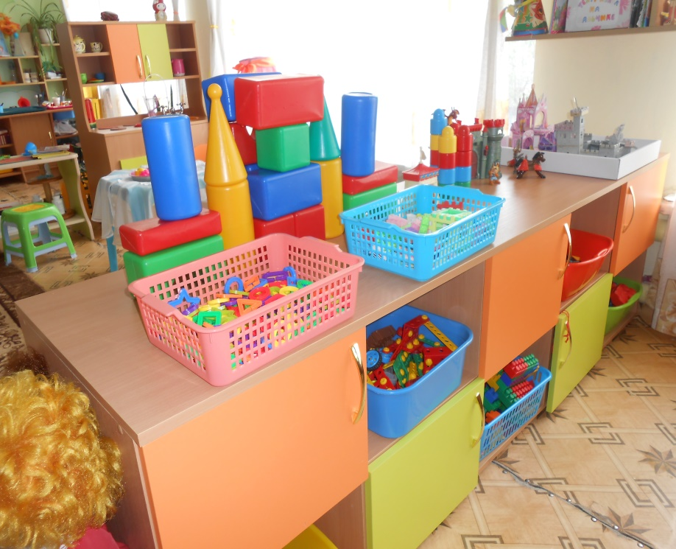
Психолого-педагогические требования к созданию предметно-пространственной среды
Содержательность
Полифункциональность
Трансформируемость
Доступность
Безопасность
Вариативность
Психолого-педагогические требования к созданию предметно-пространственной среды

Slide 6
Самостоятельная деятельность детей организуется посредством создания развивающих центров разной направленности в каждой группе детского сада (п. 3.3.2. ФГОС ДО).
Центры
активности
Детское творчество
Движение и спорт
Сюжетно-ролевые игры
Математика и сенсорика
Познание
Конструи-рование
Природа и экспериментирование
Музыка и театр
Безопасность

Slide 7
Принцип постоянного изменения окружения.
Принцип общения «глаза в глаза».
Принцип разнообразия пространства.
Гендерный принцип.
Эстетический принцип.

Slide 8
Оформление и оснащение центров активности

Slide 9
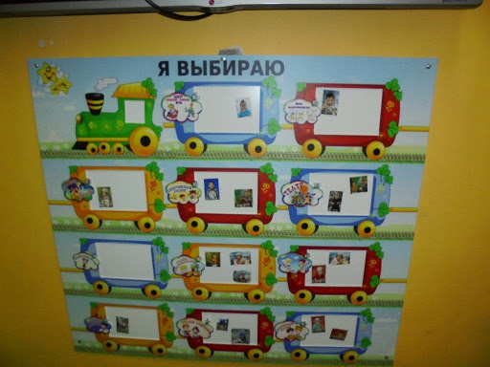
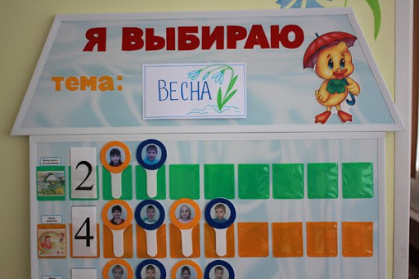

Slide 10
Центр сюжетно-ролевых игр
Центр конструирования

